Slide 1
Presentation for JS選手権
Aira Sakajiri
2018.11.15

Slide 2
なぜプログラミングを 難しいと感じる？

Slide 3
プログラミング言語

Slide 4
I Have a Dream
私には夢がある

Slide 5
！

Slide 6
JSの翻訳機を作ろう

Slide 9
MVCモデルに基づく サイト構築を実現(w/o フレームワーク)
画像引用元： https://blog.codecamp.jp/php_mvc03

Slide 10
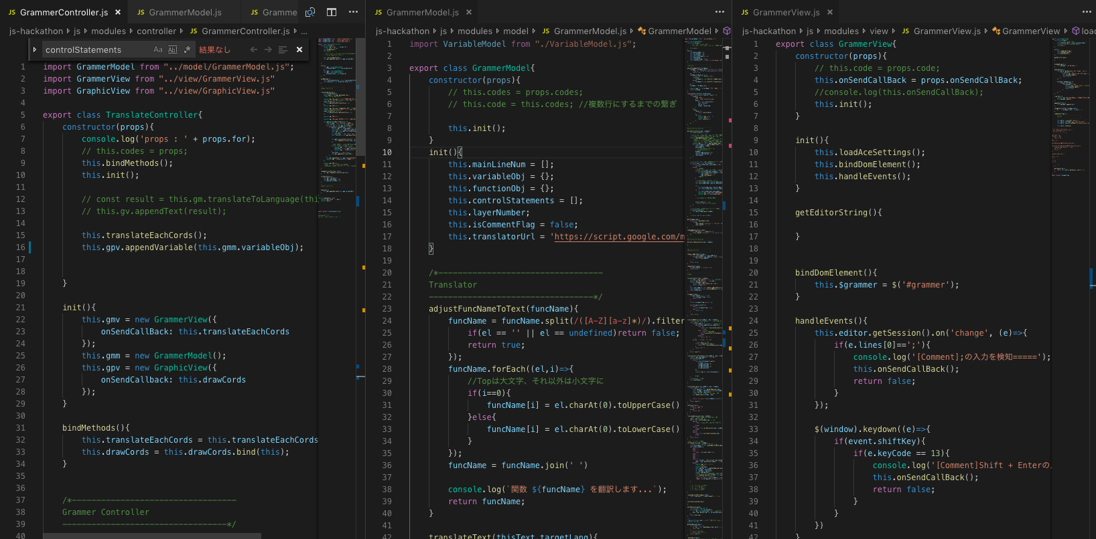

Slide 11
翻訳ロジックの作成
let or const?
i = i + 1 の計算結果は？
i += 1 の算出方法は？
どこまでが function…?
画像引用元： https://blog.codecamp.jp/php_mvc03

Slide 12
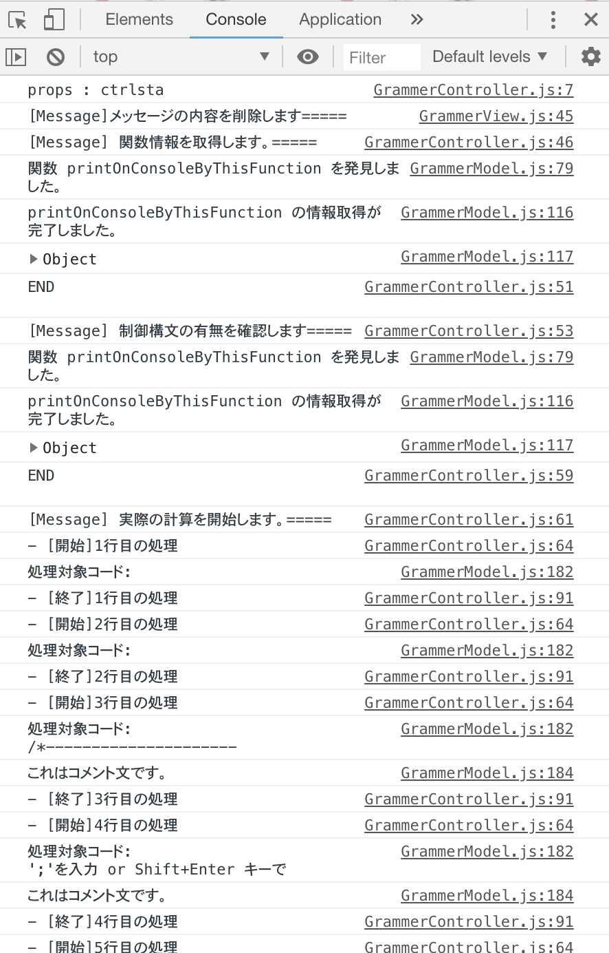
コンソールログによる ログ情報の可視化

Slide 13



Localization

Slide 14
プログラミングをもっと身近に。

